Slide 1
Procesamiento de Imagenes: GIMP
Equipo 1

Slide 2
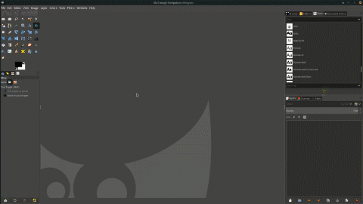
¿Qué es GIMP?
GIMP es un programa ideal para retocar, componer y editar imágenes. Muchas pequeñas empresas lo utilizan para crear logotipos o gráficos de forma gratuita. Algunas de sus prestaciones no tienen nada que envidiar a otras licencias comerciales. De hecho, se ha convertido en alternativa a Photoshop en algunos casos. La primera versión del programa se ideó para GNU/Linux. En la actualidad, también existen adaptaciones propias para Windows y Mac OS X.

Slide 3
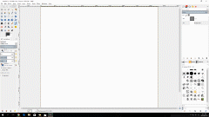
¿Qué es GIMP?
GIMP tiene herramientas que se utilizan para el retoque y edición de imágenes, dibujo de formas libres, cambiar el tamaño, recortar, hacer fotomontajes, convertir a diferentes formatos de imagen, y otras tareas más especializadas. Se pueden también crear imágenes animadas en formato GIF e imágenes animadas en formato MPEG usando un plugin de animación.

Slide 4
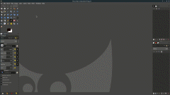
¿Qué es GIMP?
Los desarrolladores y encargados de mantener GIMP se esfuerzan en mantener y desarrollar una aplicación gráfica de software libre, de alta calidad para la edición y creación de imágenes originales, de fotografías, de íconos, de elementos gráficos tanto de páginas web como de elementos artísticos de interfaz de usuario.

Slide 5

La Fundación GNOME
La Fundación GNOME es una organización sin fines de lucro que promueve los objetivos del Proyecto GNOME y le ayuda a crear una plataforma informática de software libre para el público en general que está diseñada para ser elegante, eficiente y fácil de usar.

Slide 6


Los creadores de GIMP
Los iniciadores del desarrollo de GIMP en 1995 fueron los en aquella época estudiantes Spencer Kimball y Peter Mattis como un ejercicio semestral en la Universidad de Berkeley, en el club informático de estudiantes. Actualmente un numeroso equipo de voluntarios se encarga del desarrollo del programa.
Spencer Kimball
Peter Mattis

Slide 7
Historia y evolución de GIMP
El 5 de Junio de 1998 a las 23:17, fue lanzada la versión 1,0 de GIMP.
Nuevos plugs-ins, como GIMPresisionist y nuevas herramientas como Rutas, Aerógrafos y Medir se incorporan el 25 de diciembre del 2000.
La transición al kit de herramientas GTK+2x fue el cambio mas visible el 23 de marzo del 2004 y en el mismo año se incorpora una nueva interprete de scripts(tiny-fv)y nuevos plugins. Soporte de arrastrar y soltar mejorado el 19 de diciembre.
El 24 de octubre del 2007 hubo cambios importantes en la interfaz y en las herramientas. Soporte para pinceles con formato abr.
Revisiones importantes en la interfaz y en las herramientas. Integración parcial de GEGL se realizaron el 30 de septiembre del 2008.
El 2 de Mayo del 2012 se hicieron varias mejoras en la interfaz de usuario y herramienta de texto rediseñada. Primera versión estable de GEGL.

Slide 8


Wilber
Wilber es la mascota oficial del proyecto GIMP. Wilber fue creado el 25 de septiembre de 1997 por Tuomas Kuosmanen mas conocido como tigert. Hay otros desarrolladores de GIMP que han contribuido con accesorios adicionales. Wilber fue dibujado usando GIMP.

Slide 9
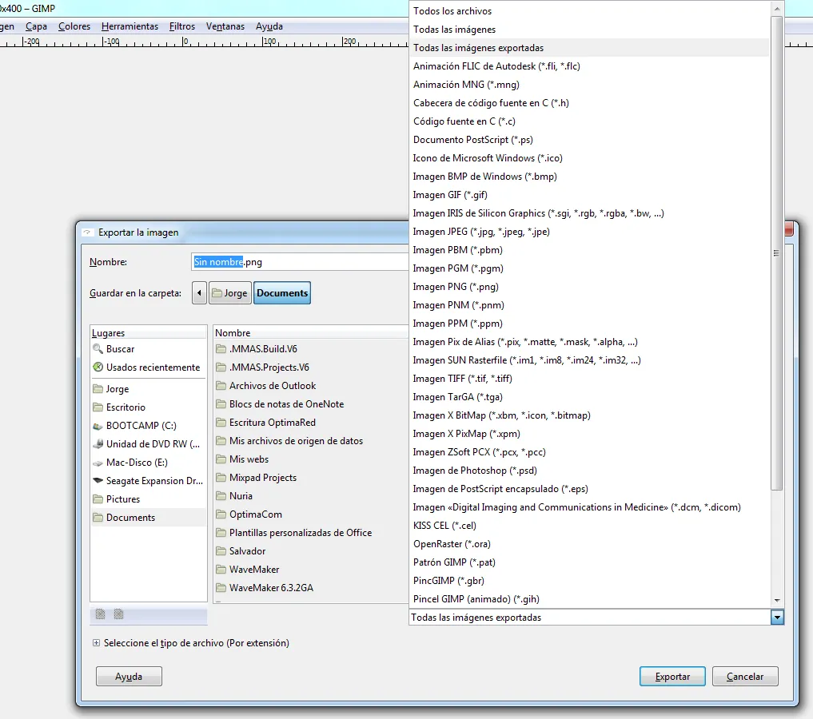
Principales caracteristicas
Formatos soportados
GIMP lee y escribe la mayoría de los formatos de ficheros gráficos, entre ellos; JPG, GIF, PNG, PCX, TIFF, bmp, pix y también la mayoría de los psd (de Photoshop) además de poseer su propio formato abierto de almacenamiento de ficheros, el XCF.

Slide 10
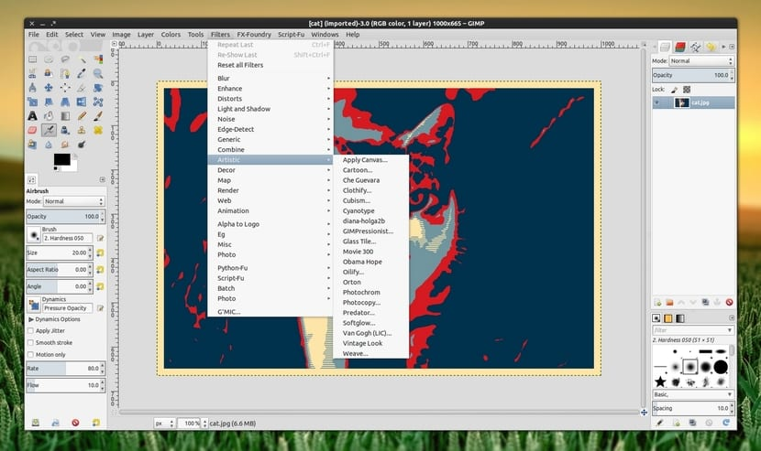
Principales características
Plugins o extensiones
Los plugins de GIMP pueden pedir al usuario que introduzca parámetros en las operaciones, ser interactivos, o no. Hay un extenso catálogo de plugins oficiales y también existen otros creados por usuarios que complementan en maneras específicas las funciones de GIMP.

Slide 11
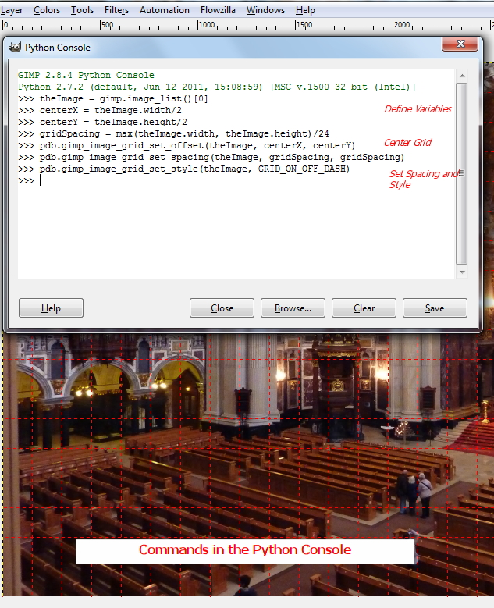
Principales características
Macros
Además de un uso interactivo, GIMP permite también la automatización de muchos procesos mediante macros o secuencias de comandos. Para ello incluye un lenguaje llamado Scheme para este propósito. De esta manera, es posible escribir secuencias de operaciones y plugins para GIMP que pueden ser después utilizados repetidamente.

Slide 12
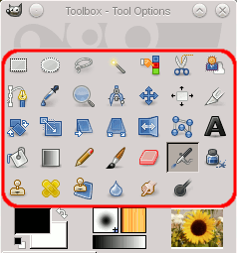
Principales características
Herramientas
GIMP cuenta con muchas herramientas, entre las que se encuentran las siguientes;
Herramientas de selección
Tijeras inteligentes.
Herramientas de pintado como: pincel, brocha, aerógrafo, relleno, texturas, degradados, etc.

Slide 13
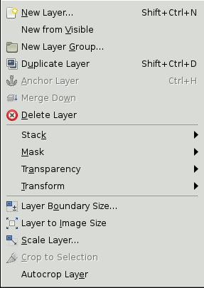
Principales características
Creación, edición y manipulación de máscaras específicas de una capa.
Creación, edición y manipulación de rutas.
Medición y cálculo simple de longitudes y ángulos.
Menú para deshacer todas las manipulaciones realizadas en una sesión (salvo algunas irreversibles), para corregir errores o hacer pruebas

Slide 14
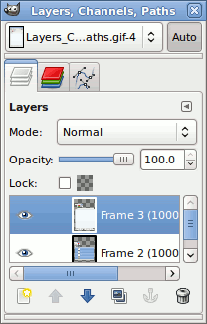
Principales características
Herramientas de clonado plano, de clonado en perspectiva y brocha de curado (para corregir pequeños defectos).
Herramienta de creación y manipulación de texto.
Creación y edición de degradados de colores
Conjunto extensible de formas de pinceles para ser utilizados con las herramientas anteriores.
Herramientas de modificación de escala, de inclinación, de deformación, de rotación

